Slide 1

Corso di Laurea Magistrale INGEGNERIA ROBOTICA E DELL’AUTOMAZIONE Corso di Robotica Modulo di Controllo dei Robot Tavole Applicative
Docente: Studente:
Prof. Antonio BICCHI Arianna GASPARRI
Prof. Giorgio GRIOLI

Slide 2
Indice:
Manipolatore di Stanford
Controllore PD con compensazione di Gravità
Controllore Computed Torque
Controllore Adaptive Computed Torque
Confronti tra controllori

Slide 3
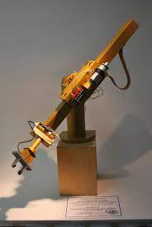
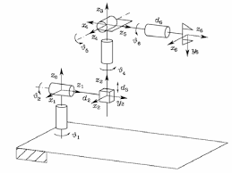
Manipolatore di Stanford
Parametri del manipolatore:
m₁ = m₃ = 10 kg
m₂ = 5 kg
m₄ = m₆ = 2 kg
m₅ = 4 kg
d₁ = d₂ = d₆ = 1 m
d₃ = d₄ = d₅ = 0 m

Slide 4
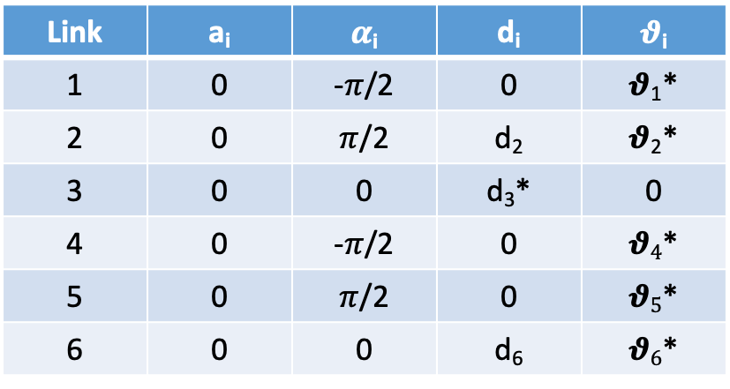
Manipolatore di Stanford
Il manipolatore di Stanford può essere scomposto in un manipolatore sferico, giunti 1, 2, 3, e un polso sferico, giunti 4, 5 e 6.
Inoltre i giunti si considerano ideali, privi di elasticità.
Link | a_{i} | $α$_{i} | d_{i} | $θ$_{i}
1 | 0 | -$π$/2 | 0 | $θ$₁*
2 | 0 | $π$/2 | d₂ | $θ$₂*
3 | 0 | 0 | d₃* | 0
4 | 0 | -$π$/2 | 0 | $θ4$*
5 | 0 | $π$/2 | 0 | $θ5$*
6 | 0 | 0 | d₆ | $θ6$*
Tabella dei parametri secondo convenzione D-H

Slide 5
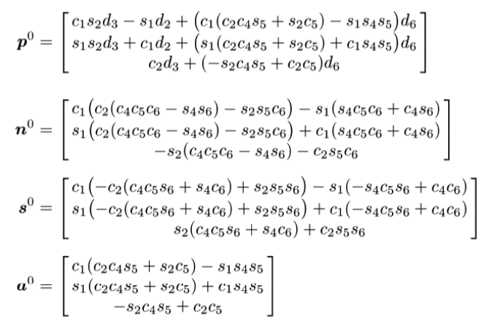
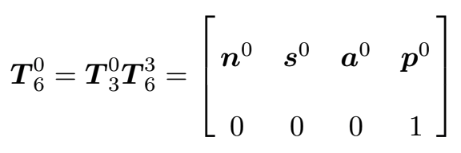
Manipolatore di Stanford
CINEMATICA DIRETTA
A partire dalla tabella di D-H è possibile associare a ciascun giunto una terna destrorsa di riferimento e ricavare le matrici di trasformazione tra la terna i e la terna i+1.
Componendo le trasformazioni in assi correnti a partire dalla terna base fino alla terna dell’end-effector, si ottiene una mappa della cinematica
diretta che rappresenta la postura dell’organo terminale rispetto alla base.

Slide 6

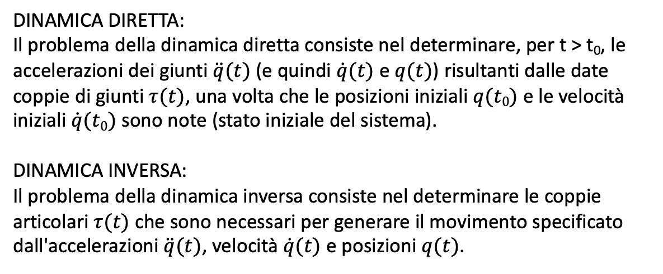
Manipolatore di Stanford
DINAMICA DIRETTA:
Il problema della dinamica diretta consiste nel determinare, per t > t₀, le accelerazioni dei giunti $\ddot{q}(t)$(e quindi $\dot{q}(t)$ e $q(t)$) risultanti dalle date coppie di giunti $τ(t)$, una volta che le posizioni iniziali $q(t0)$ e le velocità iniziali $\dot{q}(t0)$ sono note (stato iniziale del sistema).
DINAMICA INVERSA:
Il problema della dinamica inversa consiste nel determinare le coppie articolari $τ(t)$ che sono necessari per generare il movimento specificato dall'accelerazioni $\ddot{q}(t)$, velocità $\dot{q}(t)$ e posizioni $q(t)$.

Slide 7
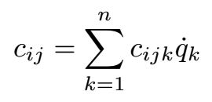
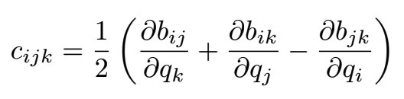
Manipolatore di Stanford
MATRICE DI INERZIA
B = (m(1)*(JpG1')*JpG1 + (JgG1')*rG1*I_f(m(1),d(1))*(rG1')*JgG1+...
m(2)*(JpG2')*JpG2 + (JgG2')*rG2*I_f(m(2),d(2))*(rG2')*JgG2+...
m(3)*(JpG3')*JpG3 + (JgG3')*rG3*I_f(m(3),q(3))*(rG3')*JgG3+...
m(4)*(JpG4')*JpG4 + (JgG4')*rG4*I_f(m(4),d(4))*(rG4')*JgG4+...
m(5)*(JpG5')*JpG5 + (JgG5')*rG5*I_f(m(5),d(5))*(rG5')*JgG5+...
m(6)*(JpG6')*JpG6 + (JgG6')*rG6*I_f(m(6),d(6))*(rG6')*JgG6);
MATRICE DELLE FORZE CENTRIFUGHE E DI CORIOLIS
Calcolata mediante i simboli di Christoffel
MATRICE GRAVITAZIONALE
G = -(m(1)*(JpG1')*g0 + m(2)*(JpG2')*g0 + m(3)*(JpG3')*g0 +...
m(4)*(JpG4')*g0 + m(5)*(JpG5')*g0 + m(6)*(JpG6')*g0);

Slide 8

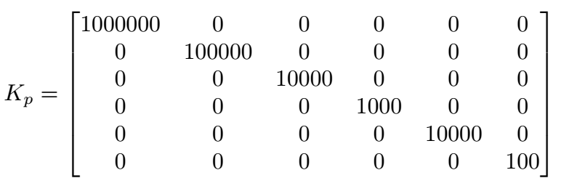
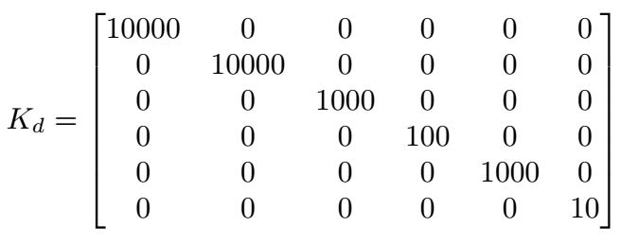
Manipolatore di Stanford
Controllore PD con compensazione di Gravità

Slide 9
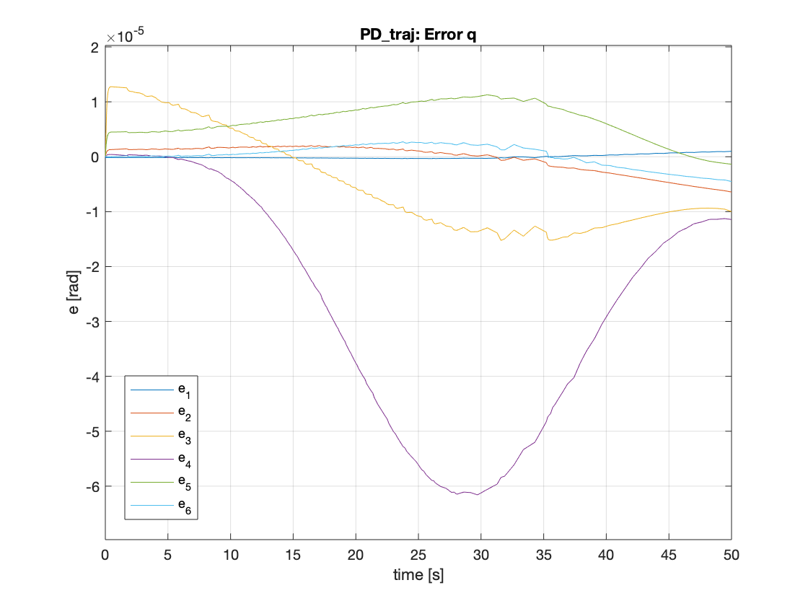
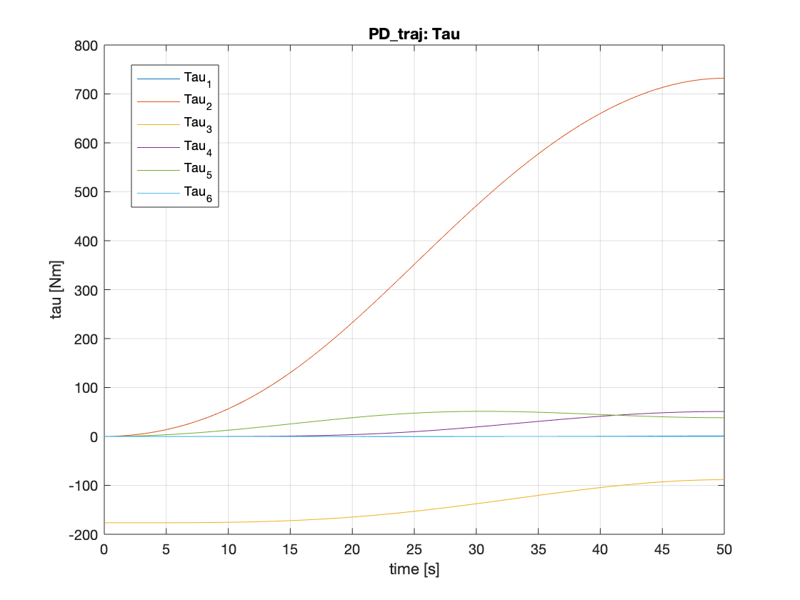
Manipolatore di Stanford
Controllore PD con compensazione di Gravità

Slide 10
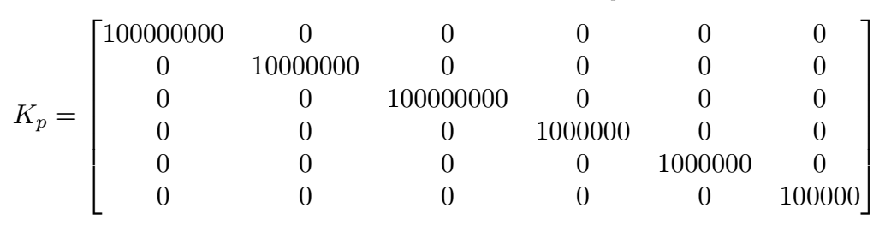
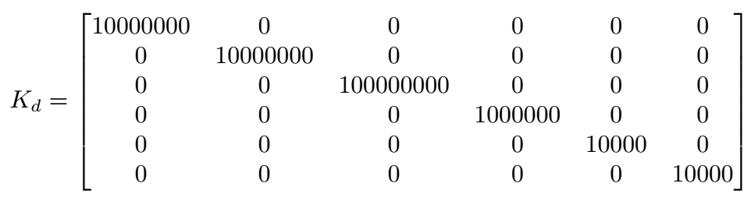
Manipolatore di Stanford
Controllore Computed Torque

Slide 11
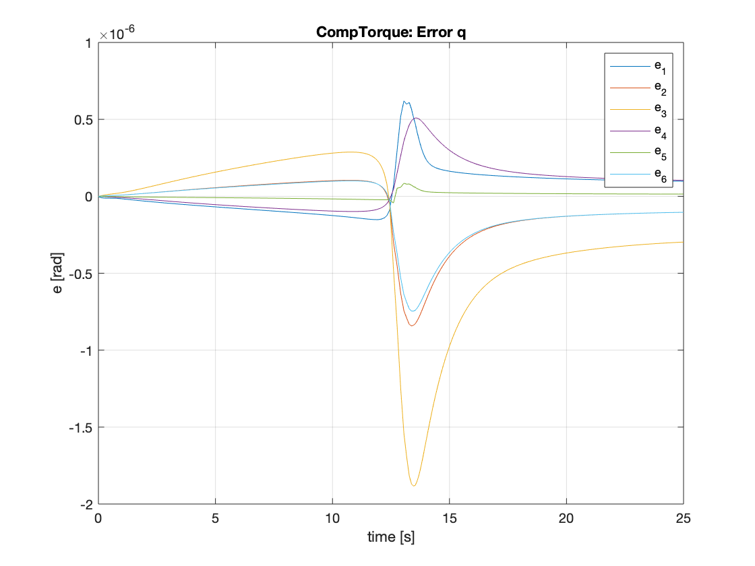
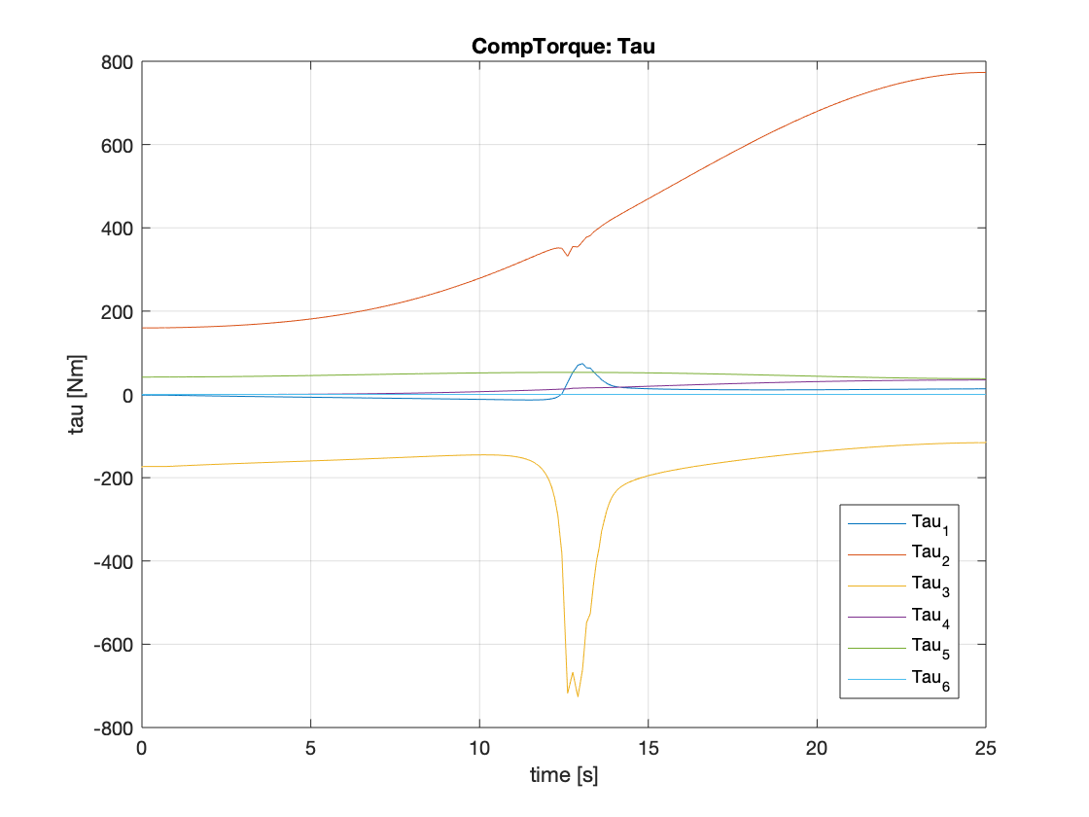
Manipolatore di Stanford
Controllore Computed Torque

Slide 12
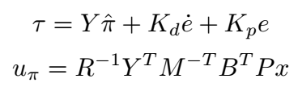
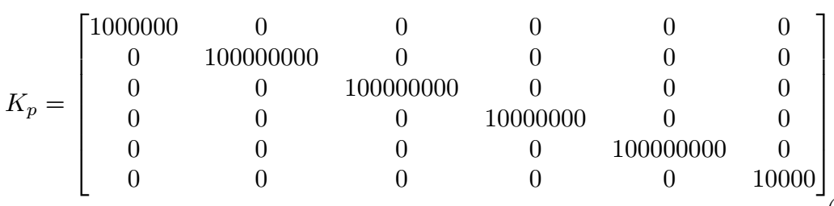
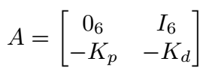
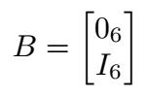

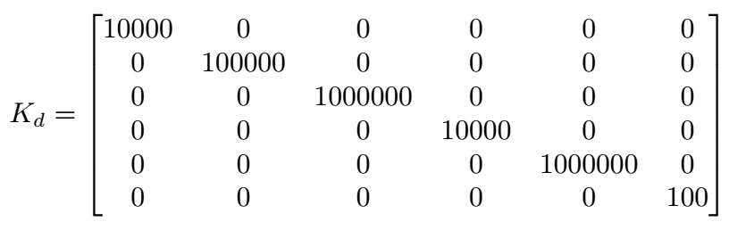


Manipolatore di Stanford
Controllore Adaptive Computed Torque

Slide 13
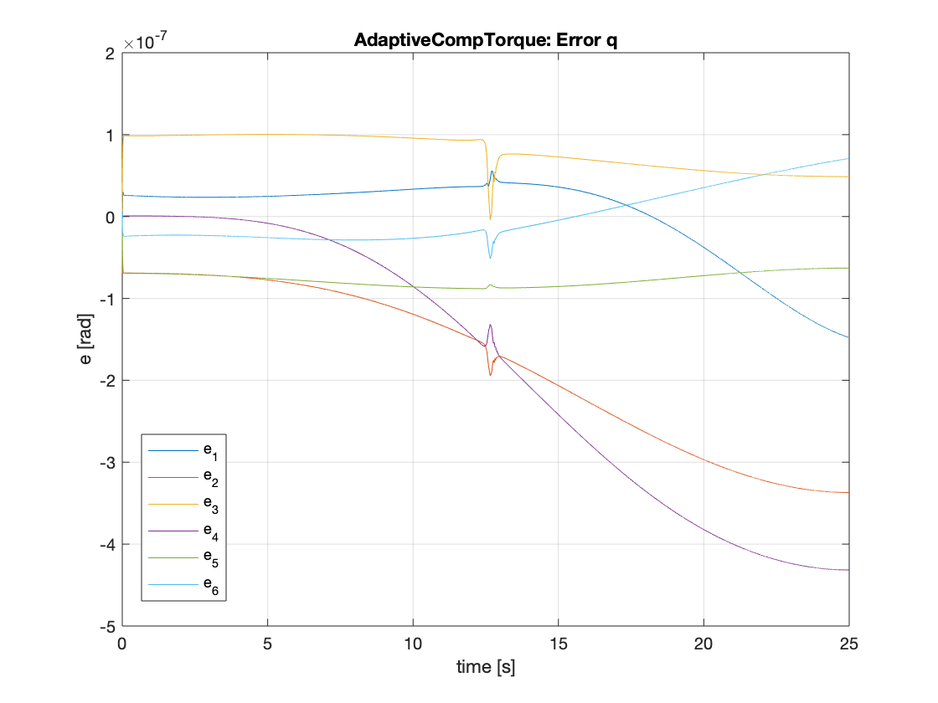
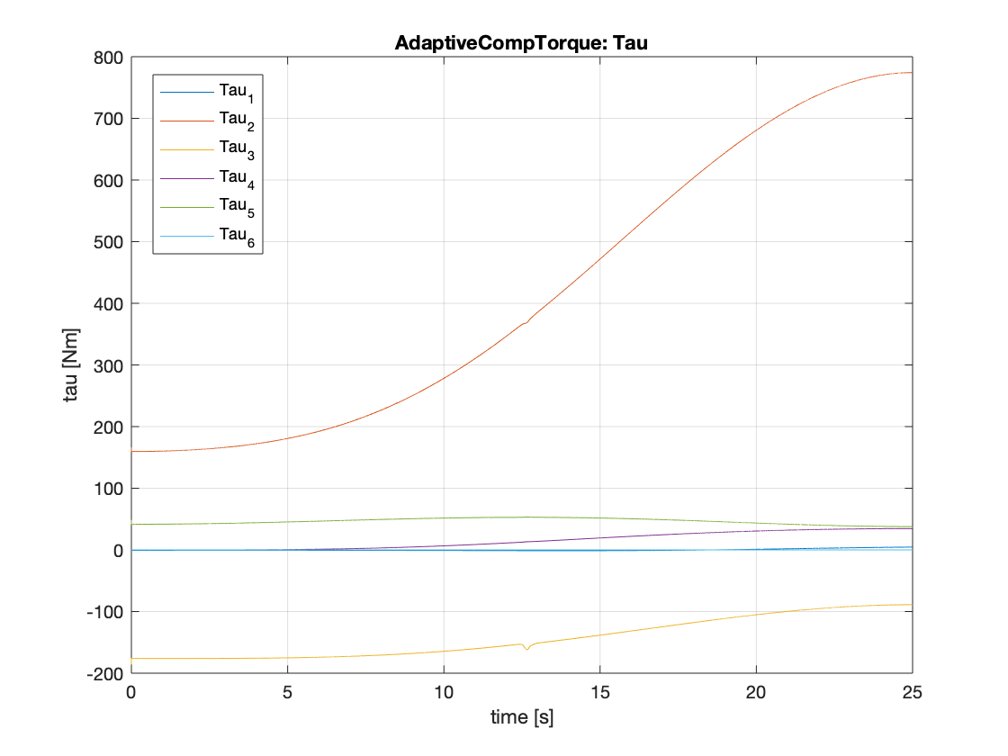
Manipolatore di Stanford
Controllore Adaptive Computed Torque

Slide 14
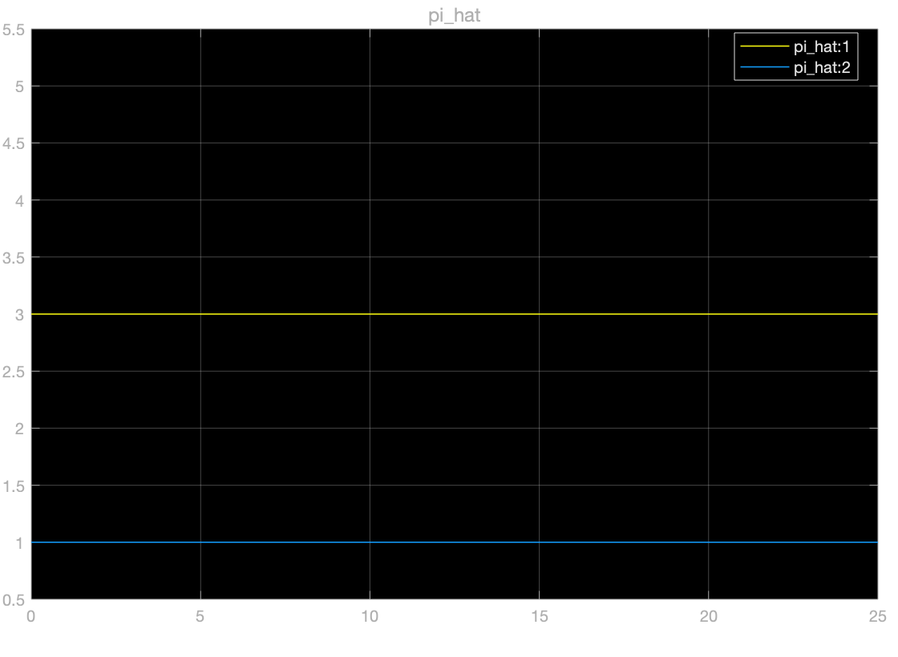
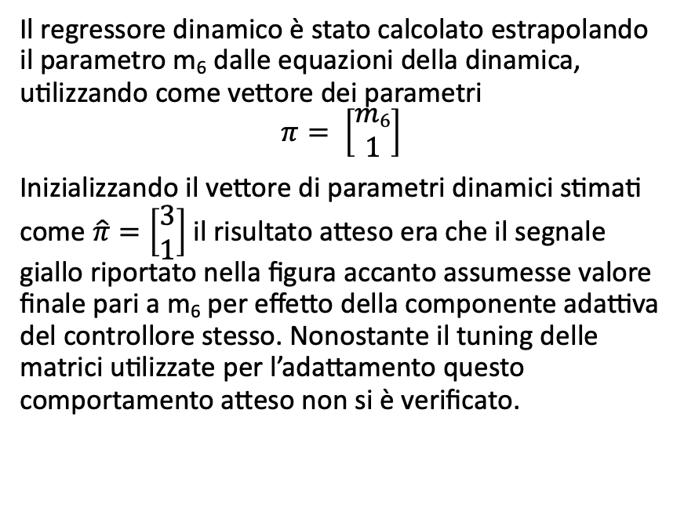
Manipolatore di Stanford
Controllore Adaptive Computed Torque
Il regressore dinamico è stato calcolato estrapolando il parametro m₆ dalle equazioni della dinamica, utilizzando come vettore dei parametri
$$π= \left[\begin{matrix}m6 \\ 1\end{matrix}\right]$$
Inizializzando il vettore di parametri dinamici stimati come $\hat{π}=\left[\begin{matrix}3 \\ 1\end{matrix}\right]$ il risultato atteso era che il segnale giallo riportato nella figura accanto assumesse valore finale pari a m₆ per effetto della componente adattiva del controllore stesso. Nonostante il tuning delle matrici utilizzate per l’adattamento questo comportamento atteso non si è verificato.

